Slide 1
R3.01
CM 1 : Intro et HTTP

Slide 2
Objectifs
L’objectif de cette ressource est de poursuivre l’apprentissage de la programmation autour de technologies web. Cette ressource met en situation de développement à partir de spécification, ce qui est la suite logique de l’apprentissage du développement.

Slide 3
Choix Techniques
Java Entreprise Edition
Java Persistant Api
Spring boot

Slide 4
Cours
6 CM
  Intro
  Servlet
  JSP
  JPA
  Spring Boot
  Ouverture
Evaluations
S46 : Servlet + JSP + JPA
S50 : MVC
S1 SAE :
  Oral + écrit
Semaine
35
36
37
38
39
40
41
42
43
44
45
46
47
48
49
50
51
cm | td | tp
1 | Rentrée
1 | 2 | R3.01
1 | 3 | web
1 | 3
1 | 3
1 | 3
 | 2
 | 3
 | 3
 | 3
 | 3

Slide 5
Les références
JEE
https://www.oracle.com/fr/java/technologies/java-ee-glance.html
Servlet
https://www.oracle.com/java/technologies/java-servlet-tec.html
JSP
https://www.oracle.com/java/technologies/jspt.html
JPA
https://www.oracle.com/java/technologies/persistence-jsp.html
Spring Boot
https://spring.io/projects/spring-boot

Slide 6
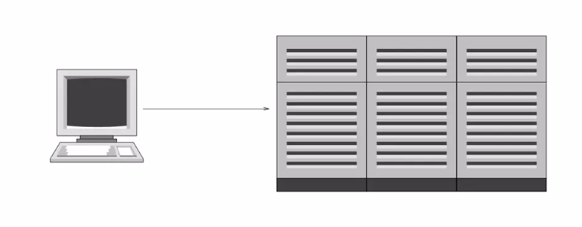
Architecture Applicative – 1 tiers
Année 70, architecture main frame

Slide 7
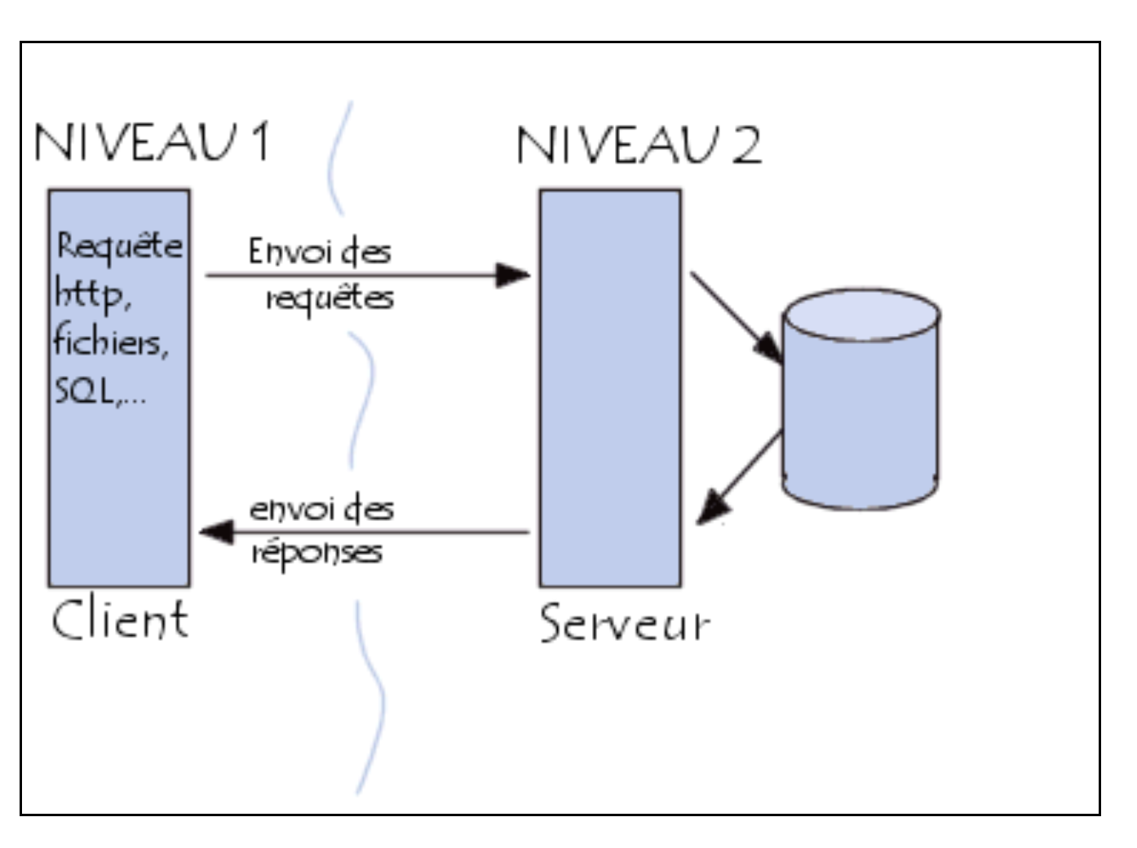
Architecture Applicative – 2 tiers
Année 80, architecture client serveur

Slide 8
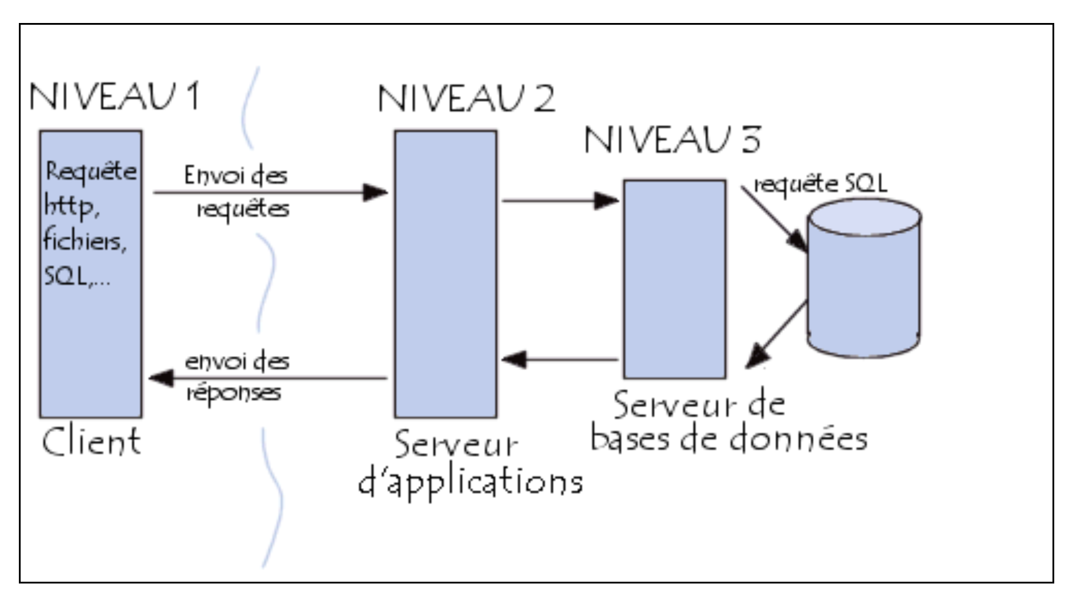
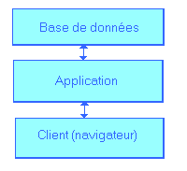
Architecture Applicative – 3 tiers
Architecture en couche
la couche présentation.
la couche application
la couche donnée ou métier.

Slide 9
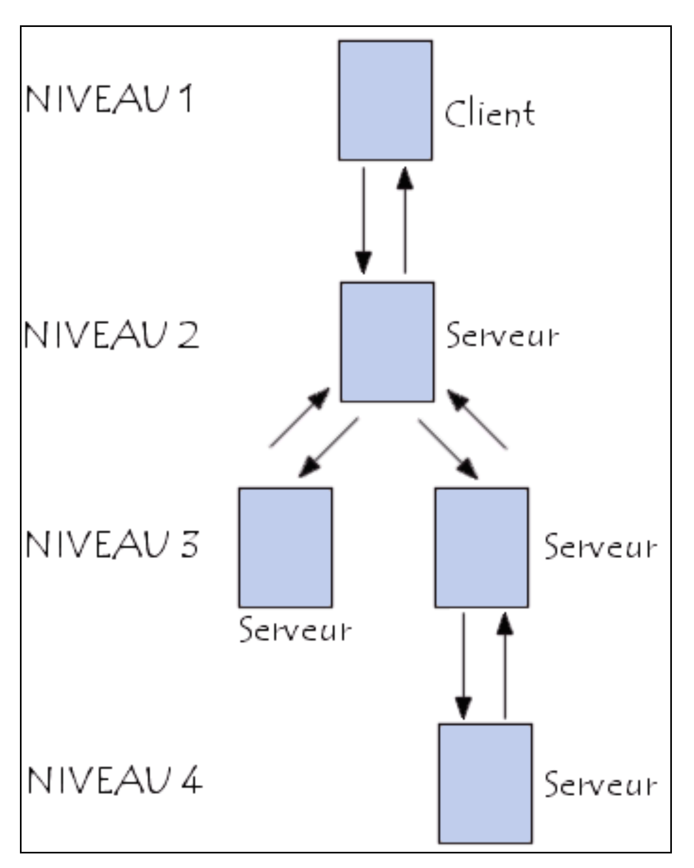
Architecture Applicative – n tiers

Slide 10








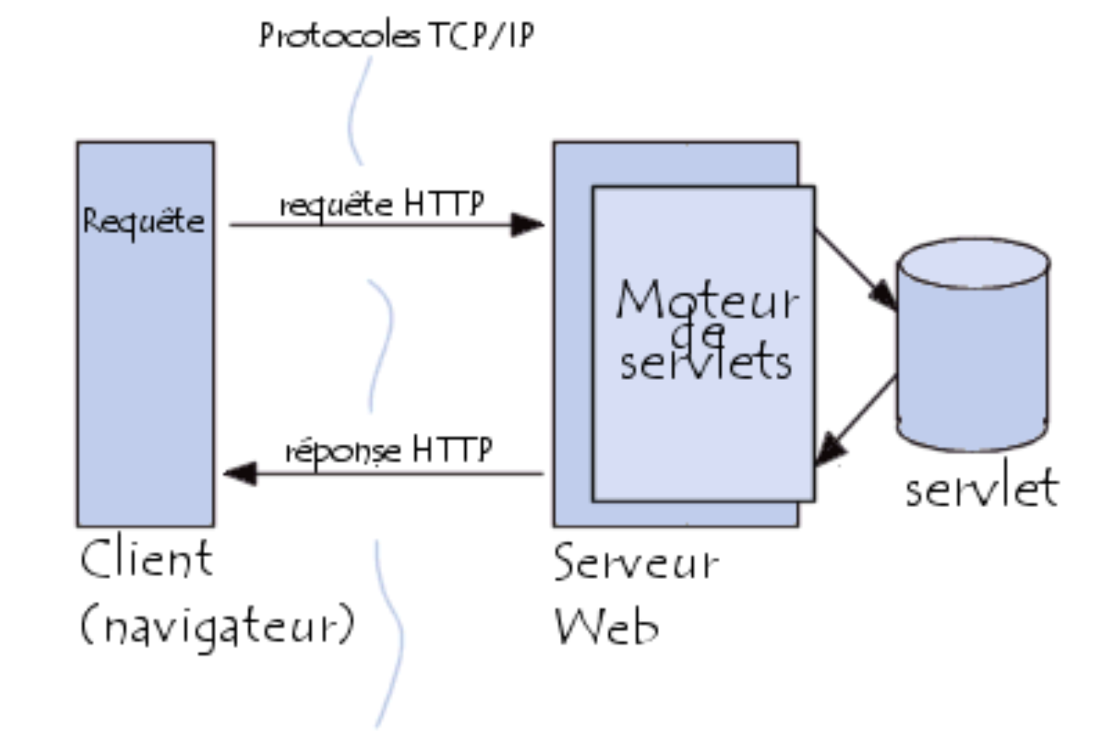
Client serveur en java
Servlet (HttpServlet)
Moteur de servlet
  Tomcat
  Jetty
  JBoss
  Glassfish
  Oracle Application Server

Slide 11
Client serveur ☺
Il faut :
connaître les bases du protocole HTTP
connaître les bases de HTML
savoir programmer objet (Java)
connaitre le SQL
avoir des bases en configuration de serveur web et de SGBD

Slide 12
Le protocole HTTP
Hypertext Transfer Protocol :
Protocole de communication client-serveur
Over TCP port 80 ou 443 (HTTPS)
Pour la requête comme pour la réponse une entête (header) et un corps (body) optionnel.
Protocole sans état (stateless protocol)
Des méthodes GET, POST (PUT, DELETE, HEAD, OPTIONS, TRACE, …)
Un grand nombre de serveur : apache, nginx, nodeJS, …

Slide 13
Le protocole HTTP : GET
Requête une entête sans corps
GET / HTTP/1.1
Host: perdu.com
User-Agent: curl/7.79.1
Accept: */*
Réponse : entête
HTTP/1.1 200 OK
Date: Tue, 06 Sep 2022 19:39:17 GMT
Server: Apache
Upgrade: h2
Connection: Upgrade
Last-Modified: Thu, 02 Jun 2016 06:01:08 GMT
ETag: "cc-5344555136fe9"
Accept-Ranges: bytes
Content-Length: 204
Cache-Control: max-age=600
Expires: Tue, 06 Sep 2022 19:49:17 GMT
Vary: Accept-Encoding,User-Agent
Content-Type: text/html
Réponse : corps
<html>
<head>
<title>Vous Etes Perdu ?
</title>
</head>
<body>
<h1>Perdu sur l'Internet ?
</h1>
<h2>Pas de panique, on va vous aider
</h2><strong><pre> * <----- vous &ecirc;tes ici</pre></strong>
</body>
</html>

Slide 14
Le protocole HTTP : GET avec paramètres
Dans l’entête sous la forme
ressource?param1=val1&param2=val2
http://localhost/~jub/php/td1/get_post.php?age=18&nom=le%20coq&pr%C3%A9nom=correntin

Slide 15
Le protocole HTTP : POST
curl -d "param1=value1&param2=value2" -H "Content-Type: application/x-www-form-urlencoded" -X POST "http://localhost/~jub/php/td1/get_post.php"
Requête
POST /~jub/php/td1/get_post.php HTTP/1.1
Host: localhost
User-Agent: curl/7.79.1
Accept: */*
Content-Type: application/x-www-form-urlencoded
Content-Length: 27
param1=value1&param2=value2 (non affiché sur la version de l’IUT)
Réponse
HTTP/1.1 200 OK
Date: Tue, 06 Sep 2022 20:53:48 GMT
Server: Apache/2.4.54 (Unix) PHP/8.1.8
X-Powered-By: PHP/8.1.8
Content-Length: 180
Content-Type: text/html; charset=UTF-8
<html> …

Slide 16
Le protocole HTTP : codes de réponse
Les réponses informatives (100 - 199),
Les réponses de succès (200 - 299),
Les messages de redirection (300 - 399),
Les erreurs du client (400 - 499),
Les erreurs du serveur (500 - 599).

Slide 17
Le protocole HTTP : cookies
Idée maintenir un contexte de connexion pour :
Gestion des sessions
Personnalisation
Le suivi

Slide 18
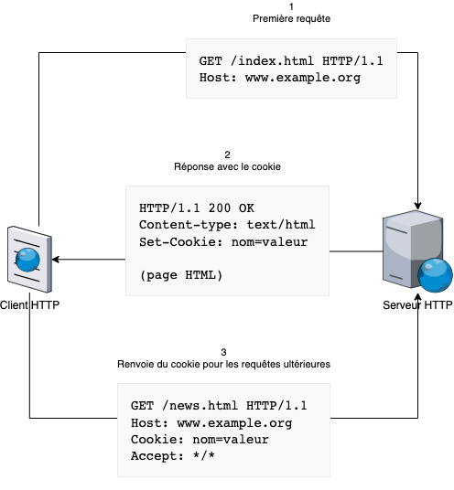
Le protocole HTTP : cookies

Slide 19
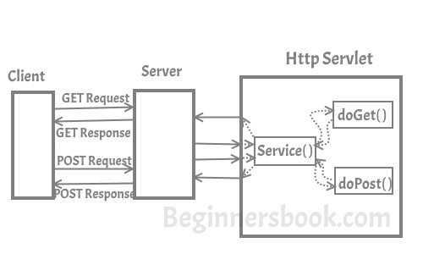
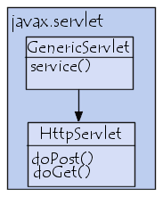
HttpServlet / Cookies
HttpServlet
  doGet(), doPost(), …
  Un objet réponse et un objet reqête
Cookie
  Création
    Instancié
    Configuré
    Ajouté à la réponse
  Récupération dans la requête
HttpSession
  Obtenir
  Définir, utiliser un attribut

Slide 20
Hello world
package iut.nantes.demo;
import java.io.*;
import jakarta.servlet.http.*;
import jakarta.servlet.annotation.*;
@WebServlet(name = "helloServlet", value = "/hello-servlet")
public class HelloServlet extends HttpServlet {
private String message;
public void init() {
message = "Hello World!!";
}
public void doGet(HttpServletRequest request, HttpServletResponse response) throws IOException {
response.setContentType("text/html");
// Hello
PrintWriter out = response.getWriter();
out.println("<html><body>");
out.println("<h1>" + message + "</h1>");
out.println("</body></html>");
}
public void destroy() {
}
}

Slide 21
Environnement d’exécution à l’IUT (podman)
Podman (docker) (étudié en S4) :
permet la conteneurisation
  Un fichier de base docker-compose.yaml un outil de définition et d'exécution d'applications multi-conteneurs
  Un fichier spécifique pour créer une image docker tomcat/dockerfile
Des scripts contenant des commandes de base
  ./create.sh : création du conteneur nommé tomcat_container qui fait tourner un tomcat, le port exposé est 8888 et le répertoire local tomcat/webapps est monté dans le conteneur /usr/local/tomcat/webapps
  ./down.sh : pour tomber le conteneur
  ./terminal.sh : pour obtenir un terminal dans le conteneur
  podman logs tomcat_container pour accèder aux logs du conteneur

Slide 22
Déploiement sur un tomcat
War (Web ARchive)
  À générer et a déposer dans le répertoire webapps de tomcat (pas besoin de redémarrer le serveur
Utiliser Tomcat Manager (à configurer tomcat-users.xml)
Passer par un CI/CD

Slide 23
Compiler build.gradle
plugins {
id 'war'
}
group 'iut.nantes'
version '1.0-SNAPSHOT'
repositories {
mavenCentral()
}
java {
sourceCompatibility = JavaVersion.VERSION_21
targetCompatibility = JavaVersion.VERSION_21
}
tasks.withType(JavaCompile) {
options.encoding = 'UTF-8'
}

Slide 24
Compiler build.gradle
dependencies {
compileOnly('jakarta.servlet:jakarta.servlet-api:6.2.0-M2')
}
war {
archiveFileName = 'demo.war'
}

Slide 25
Compiler build.gradle
tasks.register('deleteMyWar',Delete) {
doLast {
println("Suppression du war : ./tomcat/webapps/${war.archiveFileName.get()}")
println("Done")
}
delete files("./tomcat/webapps/${war.archiveFileName.get()}")
}

Slide 26
Compiler build.gradle
tasks.register('copyMyWar',Copy){
doLast {
println("Copy ${war.archiveFileName.get()} from ${project.buildDir}/libs to ./tomcat/webapps")
println("Done")
}
from "${project.buildDir}/libs"
into "./tomcat/webapps"
include "${war.archiveFileName.get()}"
}

Slide 27
À l’IUT gradle.properties
systemProp.http.proxyHost=srv-proxy-etu-2.iut-nantes.univ-nantes.prive
systemProp.http.proxyPort=3128
systemProp.https.proxyHost=srv-proxy-etu-2.iut-nantes.univ-nantes.prive
systemProp.https.proxyPort=3128

Slide 28
gradle
./gradlew
./gradlew tasks
./gradlew war
./gradlew deleteMyWar
./gradlew copyMyWar

Slide 29
Prochain CM
Les servlet en pratiques

